Slide 1
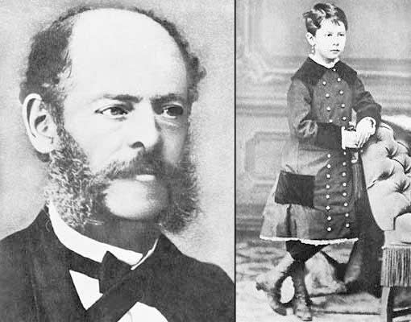
Марселино Санс
де Саутуола
Мария де Саутуола

Slide 2
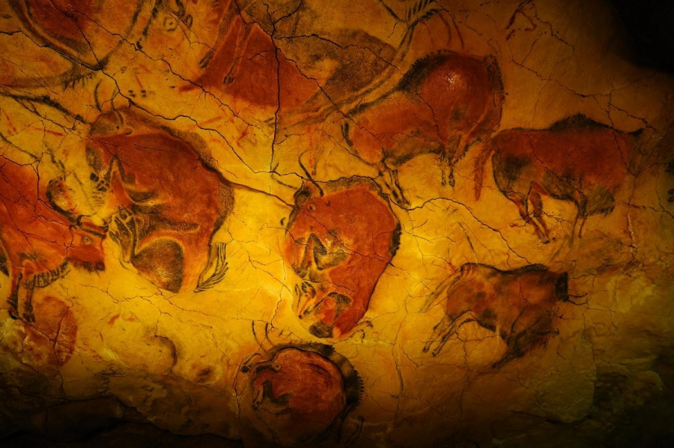

Slide 3
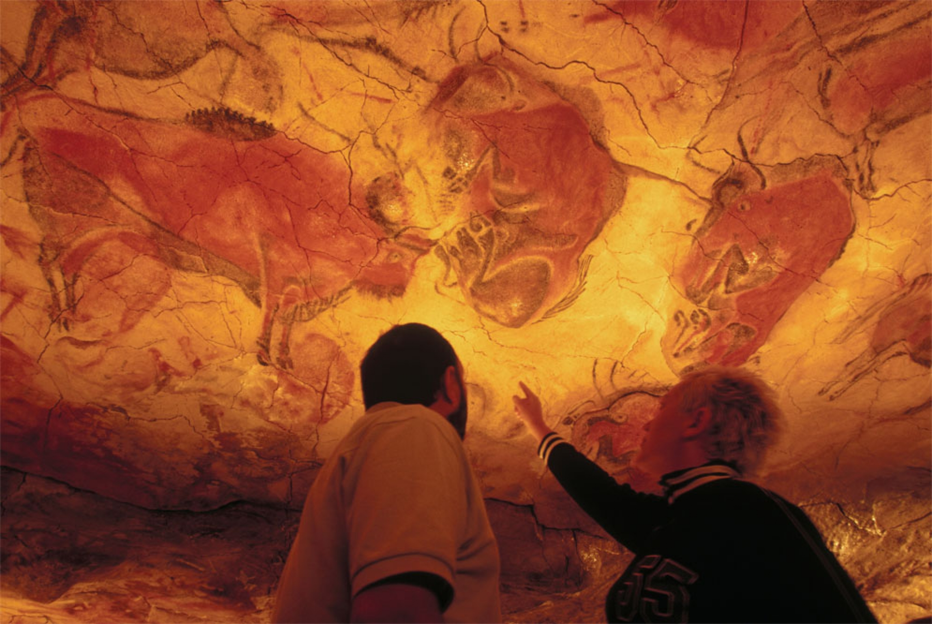

Slide 4
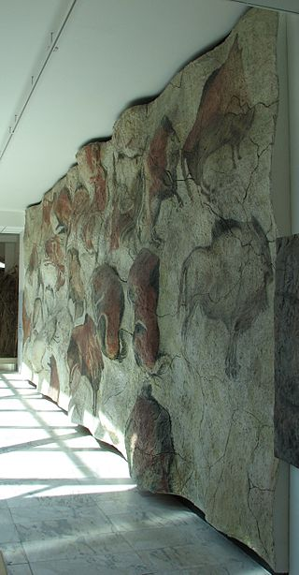
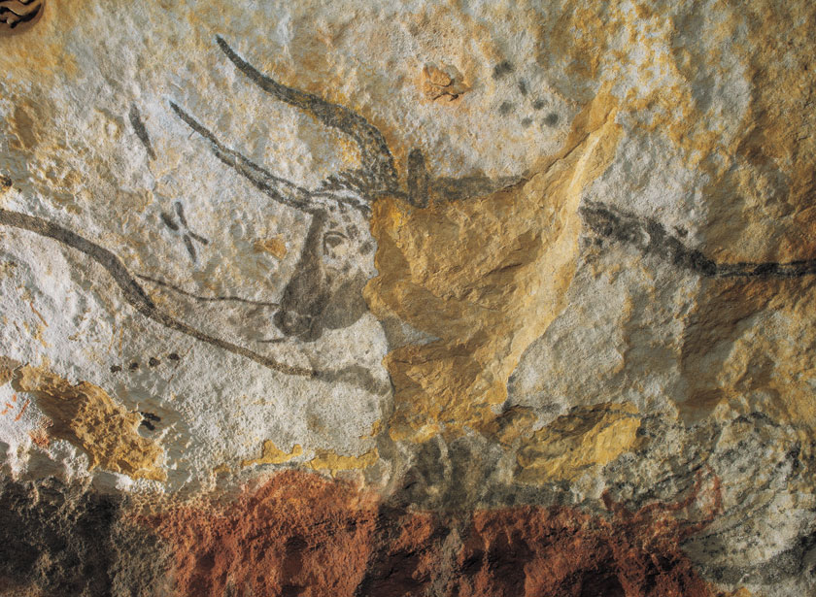

Slide 5
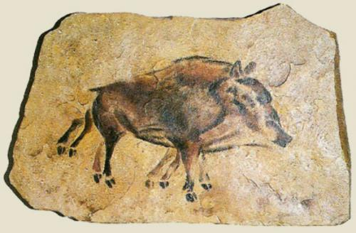
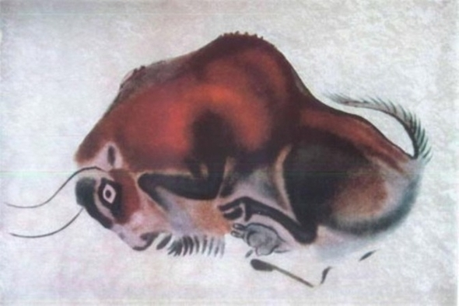
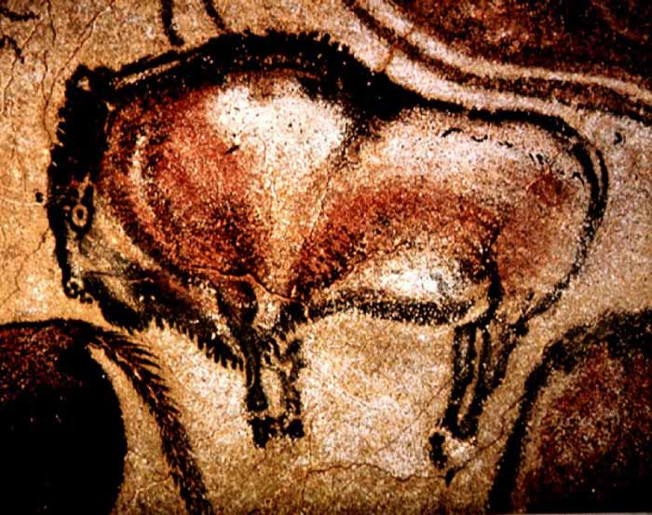
Рисунки в пещере Альтаира

Slide 6
Открытие пещеры Альтамира, XIX в
Вопросы:
В какой стране была открыта пещера?
Для чего молодой археолог Марселино де Саутуола хотел исследовать эту пещеру?
Кто обнаружил изображения и где?
Как отреагировали на это открытие ученые мира?

Slide 7
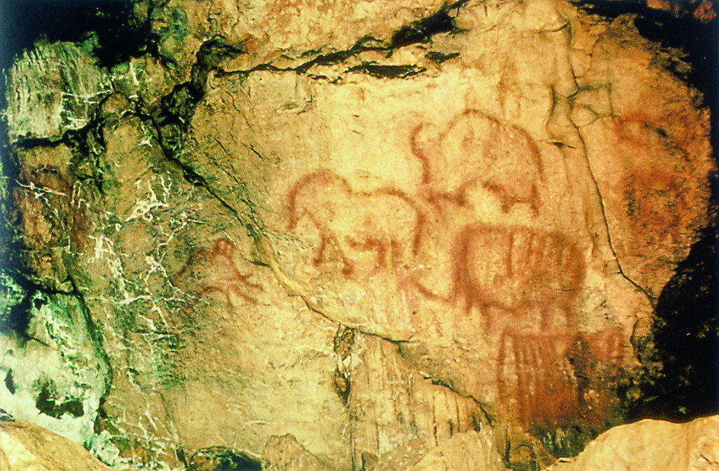
КАПОВА ПЕЩЕРА (Шульган-Таш), РОССИЯ, ЮЖНЫЙ УРАЛ

Slide 8
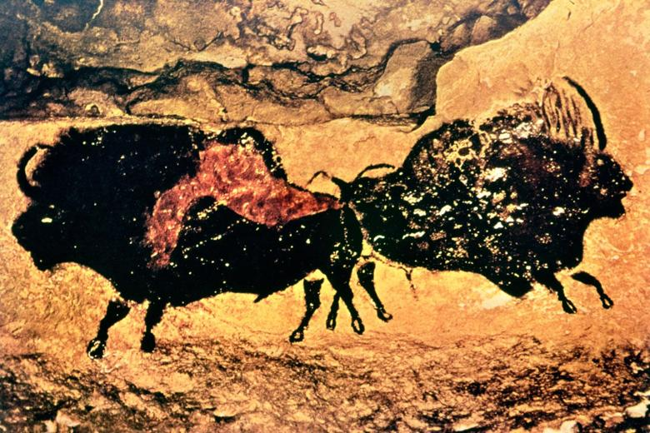
Пещера Ласко, Франция

Slide 9
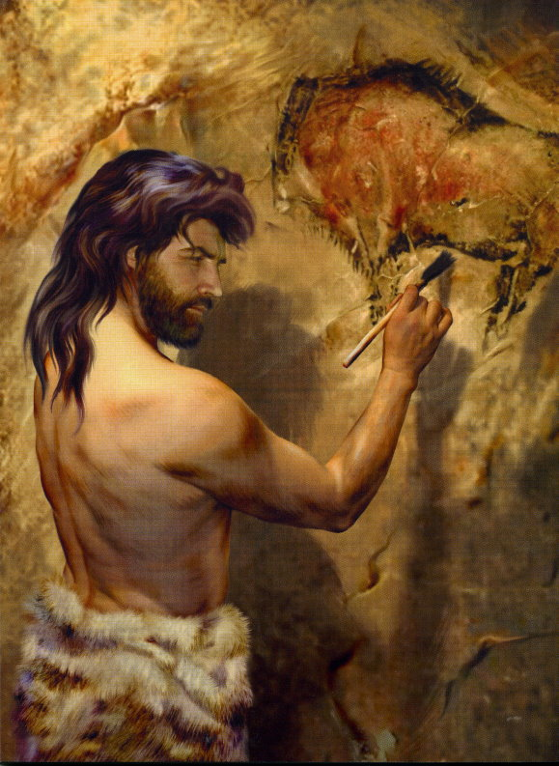
Зарождение искусства и религии

Slide 10
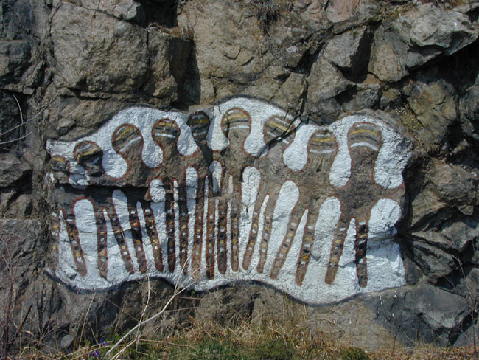
Задачи
выяснить какие виды искусства появились в первобытном обществе, как зарождались религиозные верования и в чём это выражалось

Slide 11
Виды искусства первобытного человека
Наскальная символика
Наскальная живопись
Скульптура

Slide 12
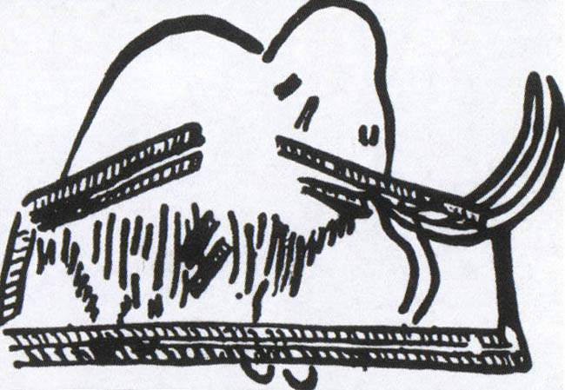
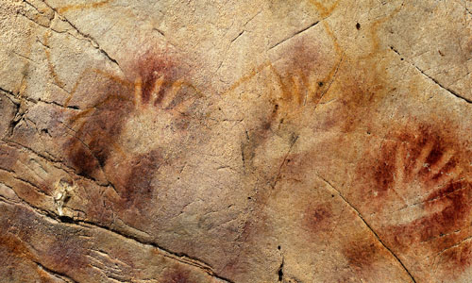
Наскальная символика

Slide 13
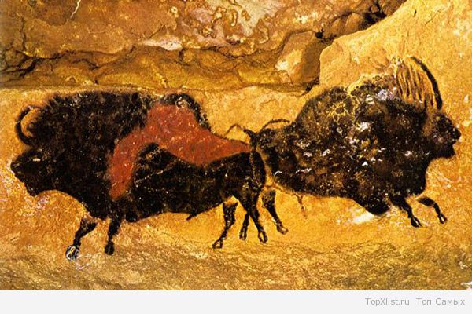
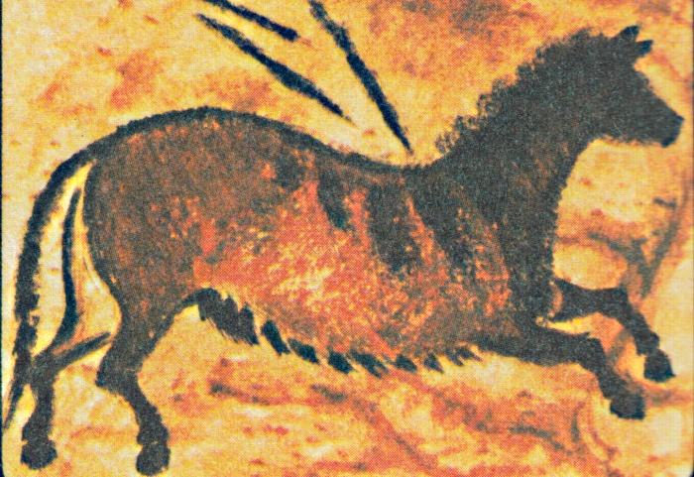
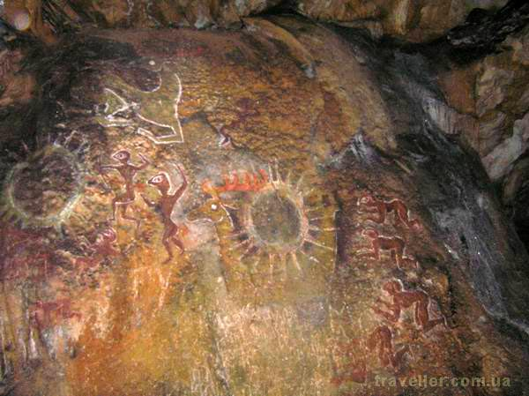
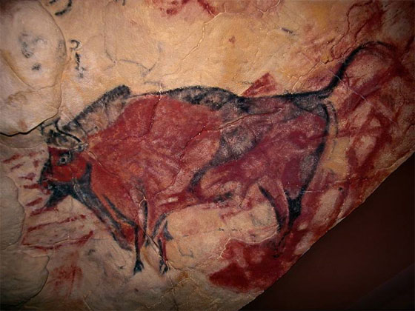
Наскальная живопись

Slide 14
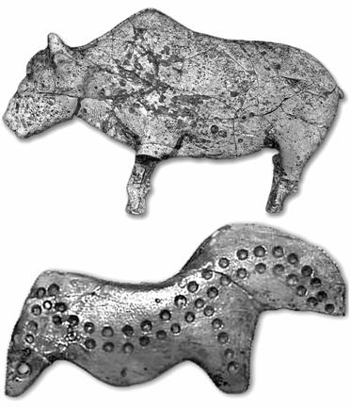
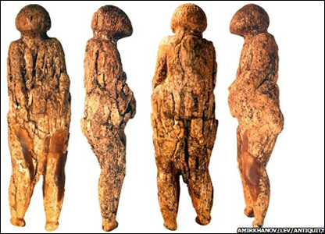
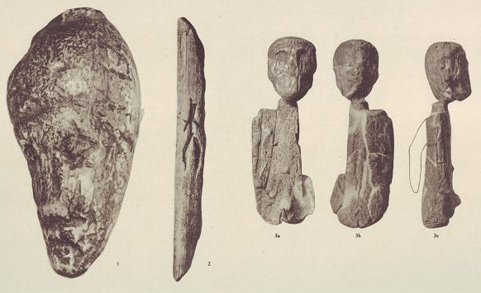
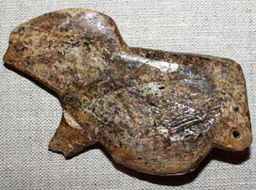
Скульптура

Slide 15
Древние верования и обряды
МАгия

Slide 16
Древние верования и обряды
тотемизм

Slide 17
Древние верования и обряды
анимизм

Slide 18
Древние верования и обряды
фетишизм

Slide 19
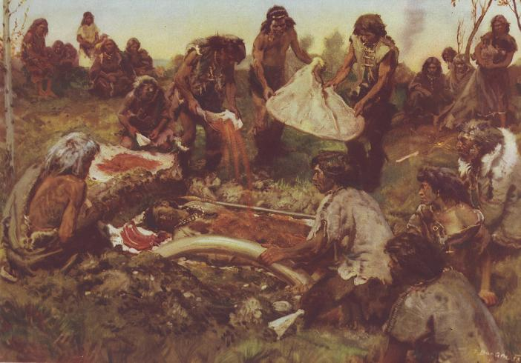

Slide 20
Зарождение религии
Признаки религии | Доказательства того, что эти признаки существовали у первобытных людей
Вера в сверхъестественные силы, богов, духов ( что такое природные явления, почему они существуют? Рождение мифов)
2. Вера в существование души ( Какие факты говорят о том, что первобытные люди верили в загробную жизнь?)
3. Вера в чудеса (кто мог творить чудеса?)
4. Религиозные обряды (какие и для чего существовали?)

